Slide 1
일본 애니메이션의 문화적 특징
한국과 일본의 차이

Slide 2
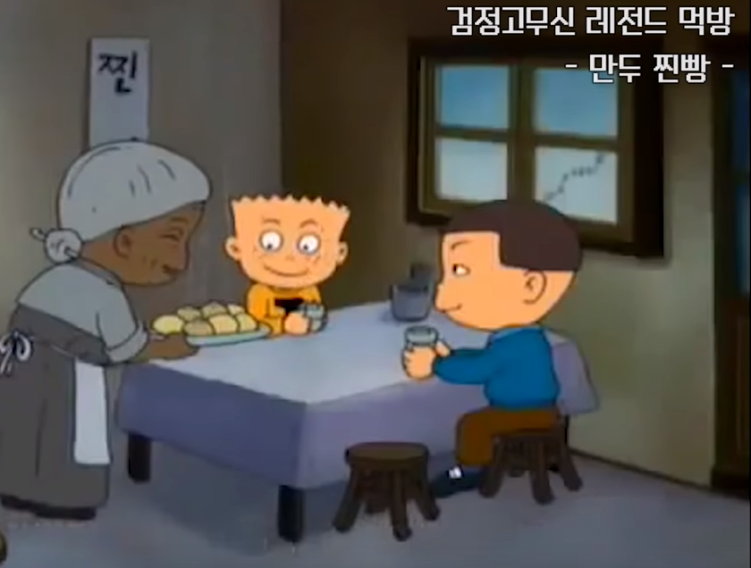
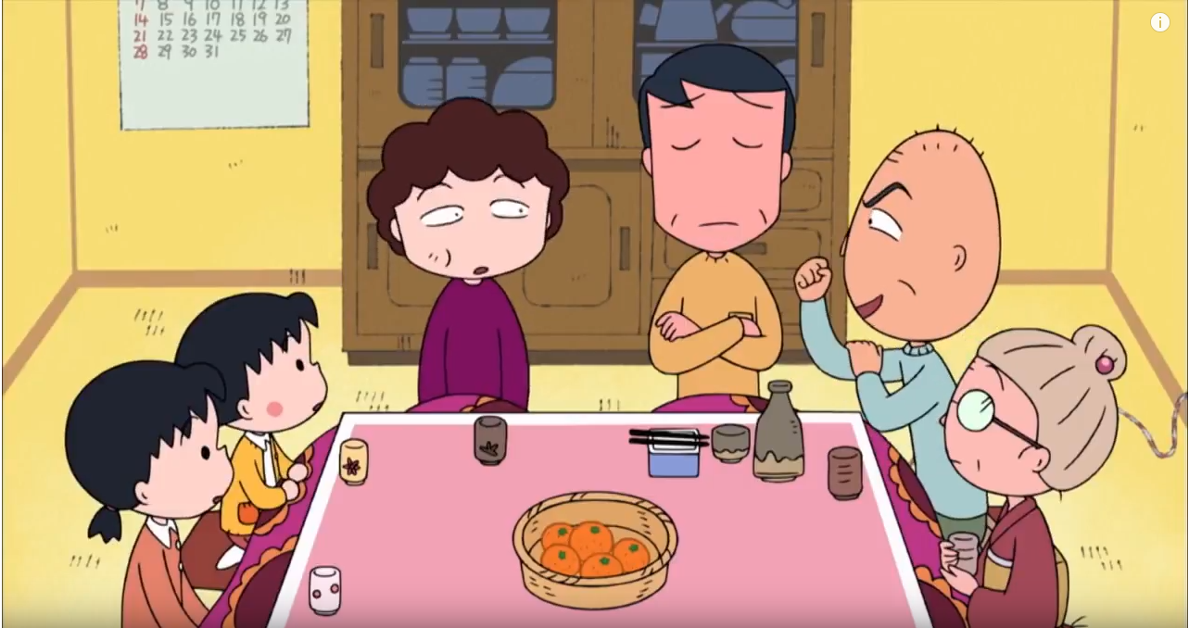
가족문화

Slide 3
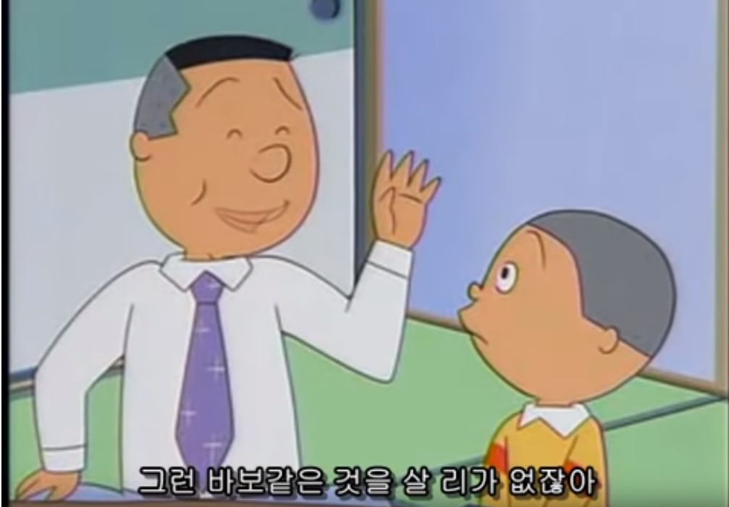
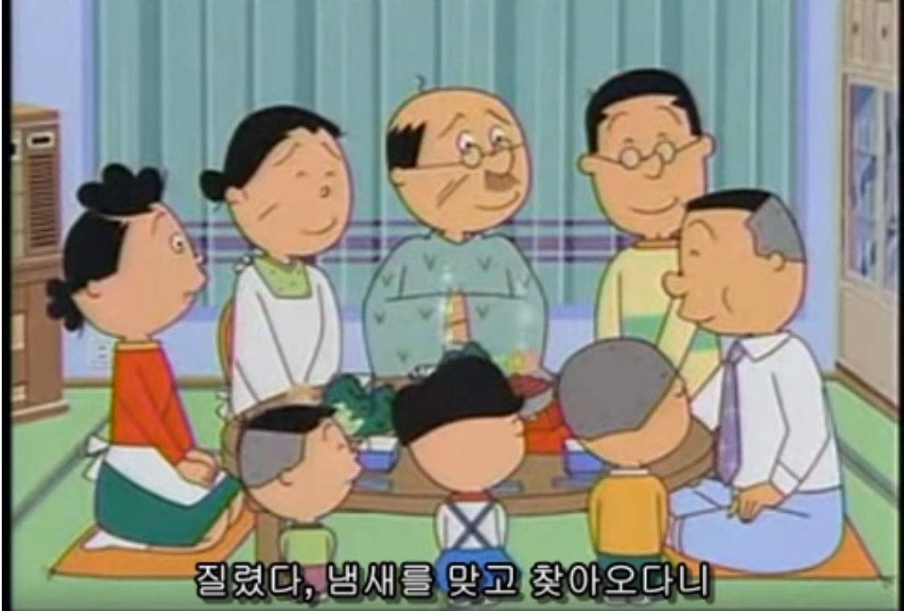
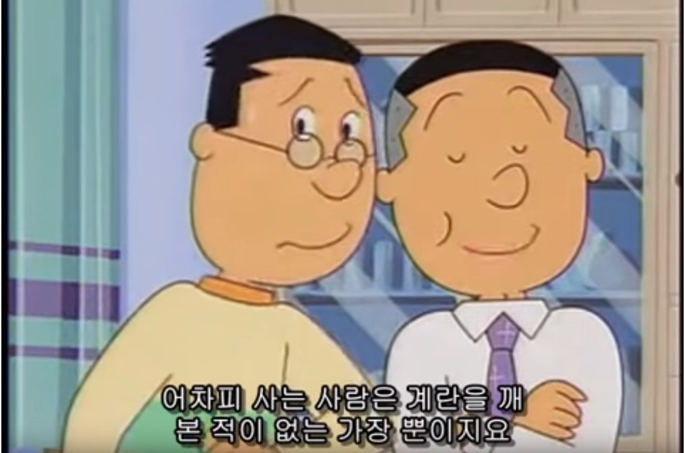
예절

Slide 4
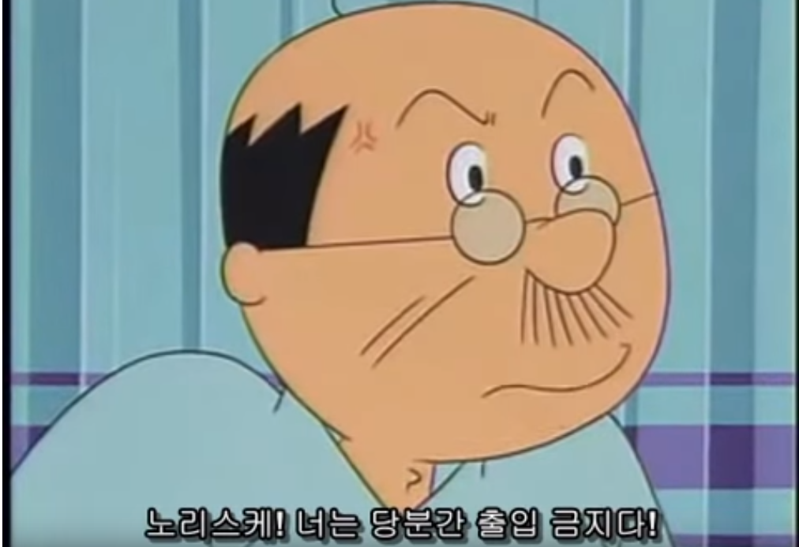
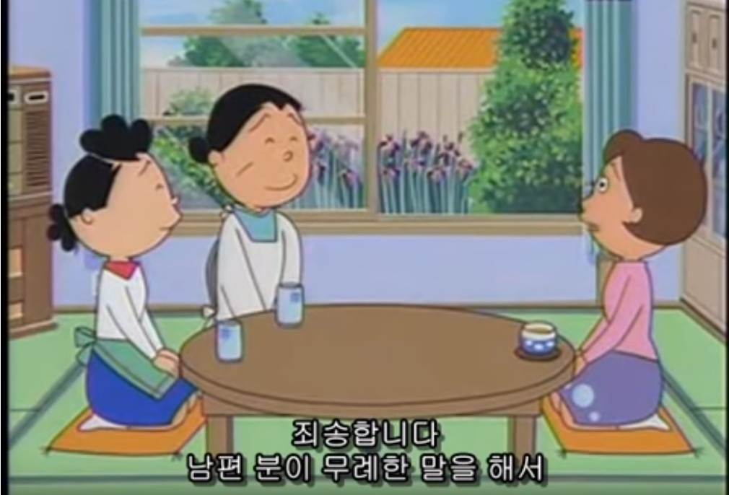
메이와쿠(迷惑)에 민감한 문화

Slide 5
현대일본문화의 특징

Slide 6
일본 애니와 CF시장

